Slide 1
Periodismo de datos y Storytelling
Por Internet Web Solutions

Slide 2
Índice
1
2
3
Periodismo de datos
1. La nueva función de los datos
2. Definición
3. Las nuevas formas de periodismo
4. Competencias de los peridistas en materia de datos
5. Elemento de buenas noticias basadas en datos
6. Caso de estudio: Goalkeepers
Data Storytelling (narración de datos)
Comunicación de datos
Del análisis a la narración de datos
Elementos clave
Historia de datos
¿Por qué la historia de datos es más eficaz?
El poder de una historia
Elementos clave de la historia

Slide 3
Periodismo de datos
1. La nueva función de los datos
Hace 20 años, los datos significaban un conjunto de números ordenados en una hoja de cálculo. Hoy, en la era digital en la que vivimos, los números sirven para expresar y explicar cualquier fenómeno o acontecimiento que nos rodea. Los datos numéricos desempeñan un papel cada vez más importante en la producción y distribución de información
Los datos pueden utilizarse para transformar algo abstracto en algo comprensible y conectable para todos. Todos los sectores se están adaptando a esta transformación, incluido el periodismo: cada vez más organizaciones de noticias (New York Times, Sky News, The Guardian...) confían en el análisis y la visualización de datos para producir y publicar historias informativas y atractivas.

Slide 4
Periodismo de datos
2. Definición
El periodismo de datos es un tipo de periodismo en el que se recurre al uso de datos para contar historias complejas. Puede definirse como un nuevo conjunto de habilidades para acceder, interpretar y visualizar datos y fuentes digitales. Los datos pueden ser la fuente del Periodismo de datos o la herramienta utilizada para contar la historia, o ambas cosas. No debe considerarse que sustituye al periodismo tradicional, sino que lo complementa.
Un buen Periodismo de datos ayuda a los lectores a comprender y sacar conclusiones sobre su mundo. Por ejemplo, puede situar los descubrimientos científicos en el primer plano de una narración y hacerlos accesibles a los lectores.

Slide 5
Periodismo de datos
3. Las nuevas formas de periodismo
Hoy en día, las noticias llegan en el momento en que se producen, procedentes de diversas fuentes (testigos presenciales, blogs, etc.), por lo que el principal objetivo de los periodistas pasa de ser ser los primeros en informar a explicar lo que un determinado acontecimiento puede significar en realidad.
Hay conexiones invisibles que ocultan noticias e informaciones que a menudo se ignoran. Los datos son el lenguaje de esta red: pequeños fragmentos de información que, aunque no siempre son significativos en un caso individual, pueden ser extremadamente valiosos cuando se contemplan desde la perspectiva adecuada.

Slide 6
Periodismo de datos
4. Competencias de los periodistas en materia de datos
A los periodistas se les exige cada vez más que sepan manejar datos. Desarrollar habilidades de búsqueda, depuración y visualización de datos les permite disponer de:
Un número ilimitado de fuentes en las que buscar noticias
Datos limpios para interpreter (los datos brutos son información engorrosa, a menudo difícil de examinar)
La capacidad de leer representaciones gráficas de la información, de las que extraer historias que contar.
Los periodistas que dominan estas técnicas tienen libertad para escribir artículos basados en hechos y observaciones y podrán crear un sólido punto de vista basado en pruebas, lo que puede tener un impacto significativo en la función del periodismo.

Slide 7
Periodismo de datos
5. Elementos de buenas noticias basadas en datos
Datos de calidad: Es necesario buscar datos de alta calidad, asegurándose de que los métodos de recopilación, los sujetos de la investigación y cualquier análisis sean válidos y estén libres de sesgos
Historia a partir de los datos: Identifica la línea narrativa central y asegúrate de que es sólida y coherente
Guión gráfico y estructura: Para que la historia sea coherente y atractiva, es importante organizar el contenido y determinar qué incluir y qué omitir. Puede ser útil esbozar un mapa de la estructura del relato de datos, así como de los datos, las visualizaciones y el contenido escrito.
Línea narrative clara: Hay que tener cuidado de no presentar los datos como un conjunto de cifras sin contextualizarlos suficientemente. El papel de la narrativa es crucial para ayudar a la audiencia a dar sentido a la información y los datos.
Interactividad: "Cualquier sensación de animación que puedas aportar a una pieza ayuda mucho: puedes tener la sensación de interactuar con el contenido". (Ronan Hughes, editor de producción de Sky News)

Slide 8
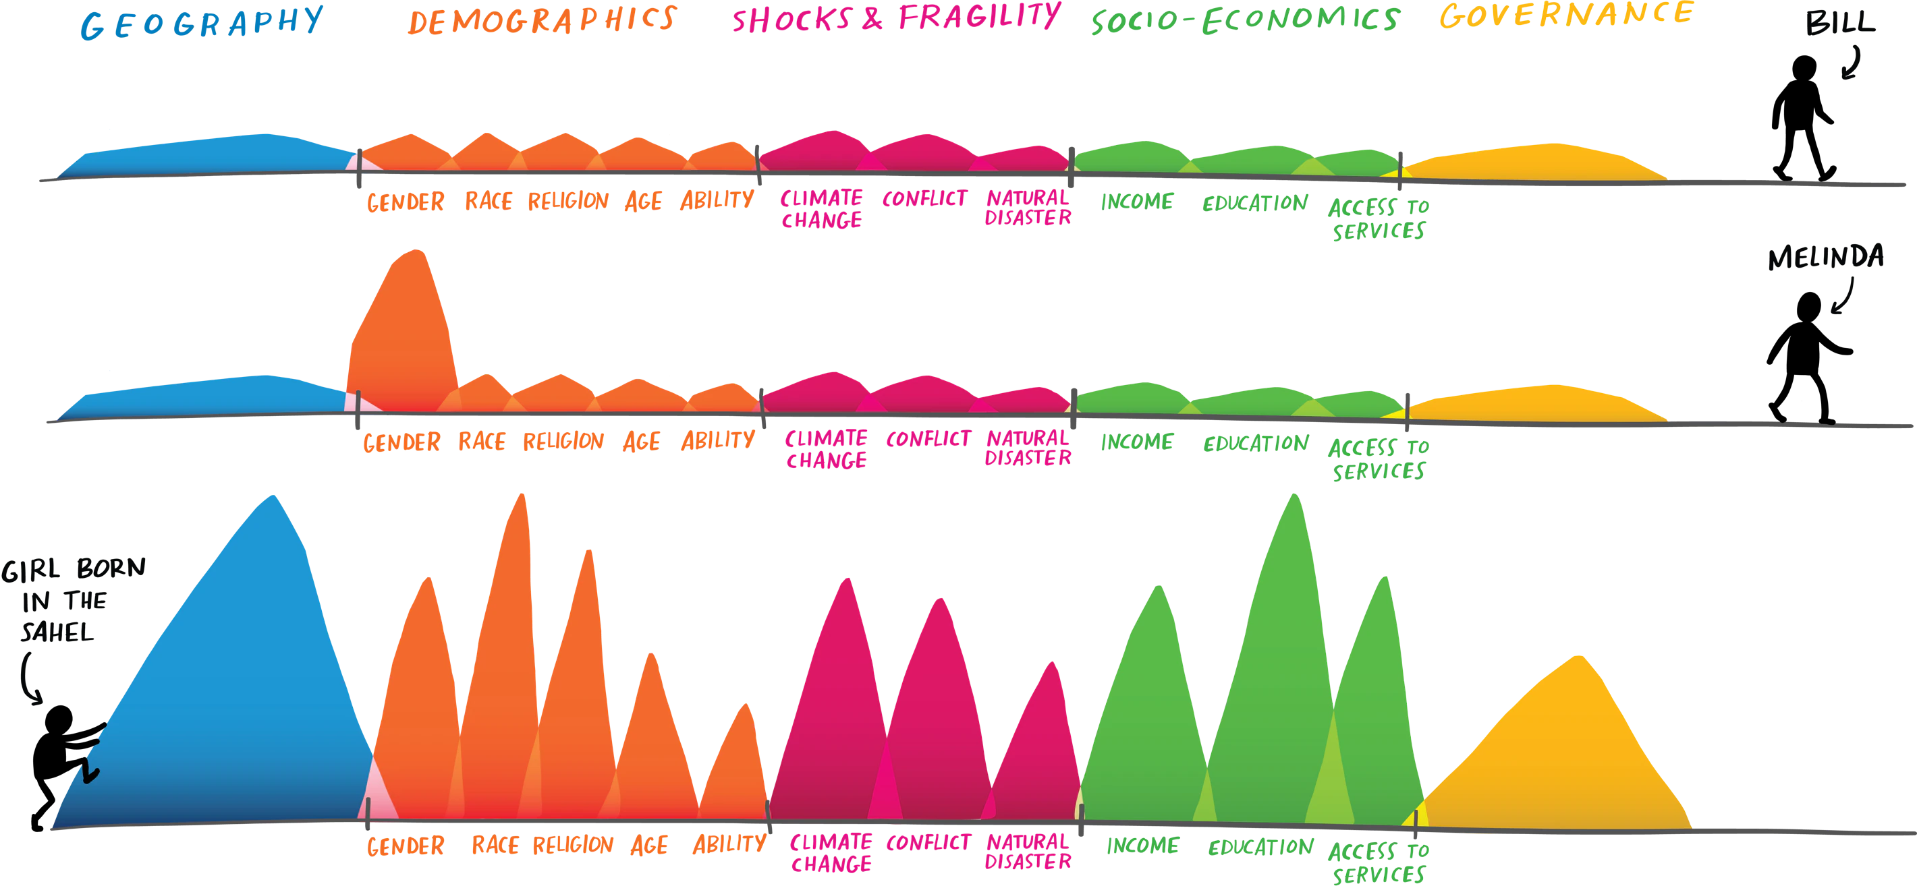
Periodismo de datos
6. Caso de estudio: Goalkeepers
Goalkeepers es un informe anual sobre el progreso de los 17 objetivos de la Agenda 2030 para el Desarrollo Sostenible de Bill y Melinda Gates. Véase, por ejemplo, el informe de 2019 : "Examining equality: How geography and gender stack the deck for (or against) you".
Este informe es un ejemplo de una historia de datos excelentemente presentada. Los sólidos datos y la información están incrustados dentro de una historia protagonizada por una niña que vive en el sur de Chad, un país sahariano. Ver la cara de la niña ayuda al lector a comprender mejor lo que representan los datos presentados en el informe.
La línea narrativa es clara y coherente, la estructura de la historia es sólida, y la lectura se hace fluida y ligera gracias a las técnicas de visualización e interactividad del reportaje: al desplazarnos hacia abajo mientras leemos la página, las imágenes y los diagramas aparecen por sí solos, acercándose o alejándose según el párrafo que estemos leyendo.

Slide 9
Data Storytelling (narración de datos)
1. Comunicación de datos
Si una idea no se entiende y no es convincente, nadie la explotará y no se producirá ningún cambio a partir de la información revelada por los datos. La mejor forma de compartir una idea que merezca la pena es a través de los datos.
Descubrir las ideas clave es una habilidad que requiere un conjunto de competencias técnicas relacionadas con el análisis de datos. Comunicar estos conocimientos de forma clara y convincente requiere otro tipo de habilidades interpersonales. Ambas son igualmente fundamentales para obtener valor de los datos.
La capacidad de comunicar eficazmente los conocimientos de un conjunto de datos mediante narraciones y visualizaciones se denomina Storytelling (narración de historias). Puede utilizarse para contextualizar los datos e inspirar la acción del público.
Designed by vectorjuice / Freepik

Slide 10
Data Storytelling (narración de datos)
2. Del análisis a la narración de datos
El objetivo de cualquier recogida de datos es extraer valor de ellos. Sin embargo, una vez analizados, es esencial poder difundir este valor para que tenga sentido.
Cuando la narración se combina con los datos, ayuda a explicar al público en general lo que está ocurriendo en los datos y por qué es importante una determinada visión.
En este sentido, la narración de datos (Data Storytelling) es la herramienta que permite a los analistas de datos traducir la información del "lenguaje de los números" a una historia y una narración accesibles para los usuarios no familiarizados con la ciencia de datos.
Designed by vectorjuice / Freepik

Slide 11
Data Storytelling (narración de datos)
3. Elementos clave
Data Storytelling (narración de datos) es un planteamiento que implica la combinación de tres elementos clave :
Datos: El análisis de los datos mediante análisis descriptivos, de diagnóstico, predictivos y prescriptivos puede permitir comprender el panorama completo y extraer conocimientos e ideas de los datos.
Narrativa: La narrativa se utiliza para comunicar eficazmente las percepciones obtenidas de los datos, el contexto que las rodea y las acciones recomendadas; es un vehículo clave para transmitir información porque mejora nuestra capacidad de comprensión.
Visualisación: Transformar los datos en gráficos, cuadros, imágenes o vídeos nos permite verlos con mayor claridad; ofrecen instantáneas de un vistazo de los datos, pero sin el contexto necesario para explicar por qué ha ocurrido algo.
Cuando se combinan las imágenes y la narrativa adecuadas con los datos correctos, se obtiene una historia de datos que puede influir e impulsar el cambio.

Slide 12
Historia de datos
1. ¿Por qué la historia es más eficaz?
La preferencia del cerebro por las historias frente a los datos puros se debe a que el cerebro recibe una gran cantidad de información cada día y tiene que determinar qué es importante procesar y recordar y qué puede desecharse.
Al escuchar una historia, varias partes del cerebro se ven involucradas, entre ellas:
Área Wernicke, que controla la comprensión del lenguaje;
Amígdala, que procesa la respuesta emocional;
Neuronas espejo, que intervienen en la empatía con los demás.
Cuando intervienen más áreas cerebrales, es más probable que el hipocampo, que almacena recuerdos a corto plazo, convierta la experiencia de escuchar una historia en un recuerdo a largo plazo.

Slide 13
Historia de datos
2. El poder de una historia
La información obtenida mediante el análisis de datos, aunque lógica y claramente comunicada, no tiene el poder de influir en las decisiones y empujar al público a actuar.
Se cree que las decisiones empresariales se basan únicamente en la lógica y la razón, pero los neurocientíficos han confirmado que las emociones desempeñan un papel decisivo en la toma de decisiones.La narrativa parece ser más eficaz para cambiar las creencias que los escritos específicamente diseñados para persuadir mediante argumentos y pruebas.
Construir una historia a partir de los datos dignifica crear un puente desde los datos hasta el lado emocional e influyente del cerebro. Las personas se mueven por emociones, por lo que las actitudes, los miedos, las esperanzas y los valores están fuertemente influenciados por las historias.

Slide 14
Historia de datos
2. El poder de una historia
Memorabilidad: Stanford Chip Heath (autor de Made to Stick) descubrió que cuando se pide a los estudiantes que recuerden discursos, el 63% de ellos son capaces de recordar historias, pero sólo el 5% son capaces de recordar una sola estadística.
Persuasión: En un estudio realizado para probar dos variantes de un folleto de la organización Save the Children, se demostró que compartir historias de vida de niños africanos es mucho más persuasivo que informar de estadísticas sobre sus condiciones de vida.
Compromiso: El estudio de Green y Brock (2020) demuestra que cuanto más absorbidos están los lectores por una historia, más efecto tiene ésta en ellos y en sus creencias: al escuchar una historia, tendemos a bajar la guardia intelectual y a ser menos críticos y escépticos. La historia tiene el poder de conmovernos emocionalmente y hacernos perder de vista las consideraciones racionales.
La historia es una herramienta que permite transmitir información, ideas y puntos de vista de forma extremadamente eficaz, principalmente por tres razones:

Slide 15
Historia de datos
3. Elementos clave de la historia
Data Storytelling (narración de datos) utiliza los mismos elementos narrativos que cualquier otro tipo de historia. El siguiente es un ejemplo de relato de datos propuesto por la Harvard Business School
Personajes - Los protagonistas de nuestra historia son clientes de entre 14 y 23 años, consumidores concienciados con el medio ambiente y el equipo de tu empresa.
Escenario - El contexto: se ha producido un descenso de las ventas entre los clientes de 14 a 23 años; para exponer el escenario de nuestra historia podría ser muy útil explotar las técnicas de visualización de datos.
Conflicto - Una publicación viral en las redes sociales que destacaba el impacto negativo de la empresa en el medio ambiente. De nuevo, la visualización de datos e incluso la incorporación de estudios sobre la creciente concienciación y preocupación de los consumidores por el medio ambiente podrían ser especialmente útiles en este caso.
Resolución - Presentación de un objetivo a largo plazo para resolver la situación. En este caso, el cambio a prácticas de producción más sostenibles y un plan de marketing para dar visibilidad a este cambio. Podemos explotar las técnicas de visualización de datos para mostrar la inversión necesaria y las expectativas de beneficios.

Slide 16
Resumen
Todas las áreas de trabajo han empezado a adaptarse al enorme aumento de datos de que disponemos. Así nació Periodismo de datos.
Cada vez es más necesario poseer una serie de competencias que permitan difundir al gran público la información oculta en los datos.
La principal herramienta de los periodistas y narradores de datos es la historia de datos.
Los periodistas de datos utilizan los datos tanto para investigar nuevas noticias como para exponerlas mediante técnicas de visualización.
La historia de los datos se construye a partir de datos concretos para compartir el valor extraído de su análisis.
La narración de datos es, por tanto, una fusión de la ciencia de datos y la narrativa.

Slide 17
Autoevaluación
¿Cuál de los siguientes no es un elemento de las "buenas noticias basadas en datos"?
A) Storyboard
B) Interactividad
C) Conflicto

Slide 18
Test de autoevaluación
2. ¿Pueden las técnicas de visualización sustituir el papel de la narración en una historia determinada?
A) No, de hecho las técnicas de visualización son superfluas.
B) Sí, la visualización ofrece una imagen precisa de la situación en un momento dado y es suficiente para explicar los datos.
C) No, la visualización de datos no garantiza una presentación suficiente de un contexto en el que situarlos.

Slide 19
Test de autoevaluación
3. ¿Por qué es más eficaz el relato de los datos que la mera presentación de los resultados de su análisis?
A) Porque escuchar un cuento activa partes de nuestro cerebro relacionadas con las emociones.
B) Porque la historia está estructurada de tal manera que la información es más fácil de recordar.
C) Por ambas razones.

Slide 20
Gracias!

